Slide 1

¡Les damos la bienvenida!
¿Comenzamos?
Notes:
Obligatoria para la primera clase (después no va).

Slide 2
Unidad 1. ANGULAR
Introducción a
Angular
Notes:
Obligatoria siempre

Slide 3

Objetivos de la clase
Conocer el framework Angular.
Instalar herramientas y dependencias necesarias.
Crear el primer proyecto Angular y subirlo a GitHub
Analizar la estructura de un proyecto basado en Angular CLI.
Identificar los componentes y técnicas de componentización.
Notes:
Obligatoria siempre. Indican aquello que se pretende que el estudiante logre con la clase. Recuerda que se enuncian en principio con el verbo en infinitivo delante (por ejemplo: “Comprender…”, “Analizar…”, “conocer…”, etc). Se debe destacar en negrita el verbo. Los objetivos deben ser concretos, medibles y coherentes con los contenidos.

Slide 4
1. Repaso rápido de temas clave (15 minutos)
1. Repaso de Conceptos Clave (10 minutos)
Conceptos generales a revisar:
Introducción a Angular: Definición de Angular, su propósito y beneficios de usarlo como framework para Single Page Applications (SPA). Explicación breve de la diferencia entre Angular y AngularJS.
Estructura de un proyecto Angular: Descripción rápida de las carpetas y archivos principales generados por Angular CLI, con énfasis en src/, app/, assets/, y archivos clave como app.module.ts, app.component.ts, index.html y main.ts.
Comandos esenciales de Angular CLI: Explicación de los comandos clave para el desarrollo con Angular. Incluye:
Creación de un proyecto con ng new.
Servir la aplicación con ng serve.
Generar componentes con ng generate component <nombre>.
Ver la versión de Angular CLI con ng version.
Componentización en Angular: Breve mención de la arquitectura de componentes, la relación entre componentes padre e hijo y la estructura de los archivos .html, .css y .ts que conforman un componente.
Control de versiones con Git y GitHub: Recordatorio de los comandos principales de Git para controlar versiones, incluyendo:
git init para inicializar un repositorio.
git add . para agregar archivos al seguimiento.
git commit -m "mensaje" para crear un commit.
git push para subir los cambios al repositorio remoto.

Slide 5
2. Espacio para consultas y resolución de dudas (15 minutos)
Objetivo del espacio: Resolver dudas previas al inicio de la clase principal y reforzar conceptos que puedan no haber quedado claros.
Acciones del instructor:
Abrir el espacio para que los estudiantes realicen preguntas específicas sobre los temas clave mencionados anteriormente.
Motivar la participación activa y proponer posibles temas de discusión si no surgen preguntas espontáneamente.
Propuestas de preguntas para iniciar la discusión:
¿Para qué se usa la carpeta src/ y qué tipo de archivos contiene?
¿Qué sucede si no declaramos un componente en app.module.ts?
¿Cuál es la diferencia entre Angular y AngularJS?
¿Qué archivos se deben subir al repositorio de GitHub y cuáles no? (relación con .gitignore).
Responder de forma clara, con ejemplos concretos o mostrando una breve demostración si es necesario.

Slide 6
3. Demostraciones Prácticas (opcional, dependiendo de las preguntas) (15 minutos)
Objetivo: Mostrar visualmente la aplicación de los conceptos clave de Angular en un entorno de desarrollo real.
Acciones del instructor (según las preguntas de los estudiantes):
Mostrar la estructura de un proyecto Angular: Abrir una carpeta de proyecto real y navegar por las carpetas y archivos clave (src/, app/, app.component.ts, etc.).
Ejecutar comandos de Angular CLI en vivo: Crear un componente con el comando ng generate component header y mostrar cómo se crean los archivos automáticamente.
Mostrar la relación entre componentes padre e hijo: Explicar cómo se utilizan las etiquetas personalizadas (<app-header>, <app-navbar>, etc.) para mostrar componentes hijos.
Simular y corregir un error común: No declarar un componente en app.module.ts, mostrar el error en la consola y luego corregirlo.
Explicación de control de versiones con Git: Mostrar cómo hacer un commit y un push a GitHub, explicando el propósito de cada comando.

Slide 7
ANGULAR
¿Por qué una SPA?
¿Qué sucede cuando haces clic en un enlace en una página web tradicional? ¿Y en una SPA?
Notes:
Explica que en una SPA solo se actualizan ciertas secciones de la página, mejorando la velocidad y la experiencia del usuario.

Slide 8
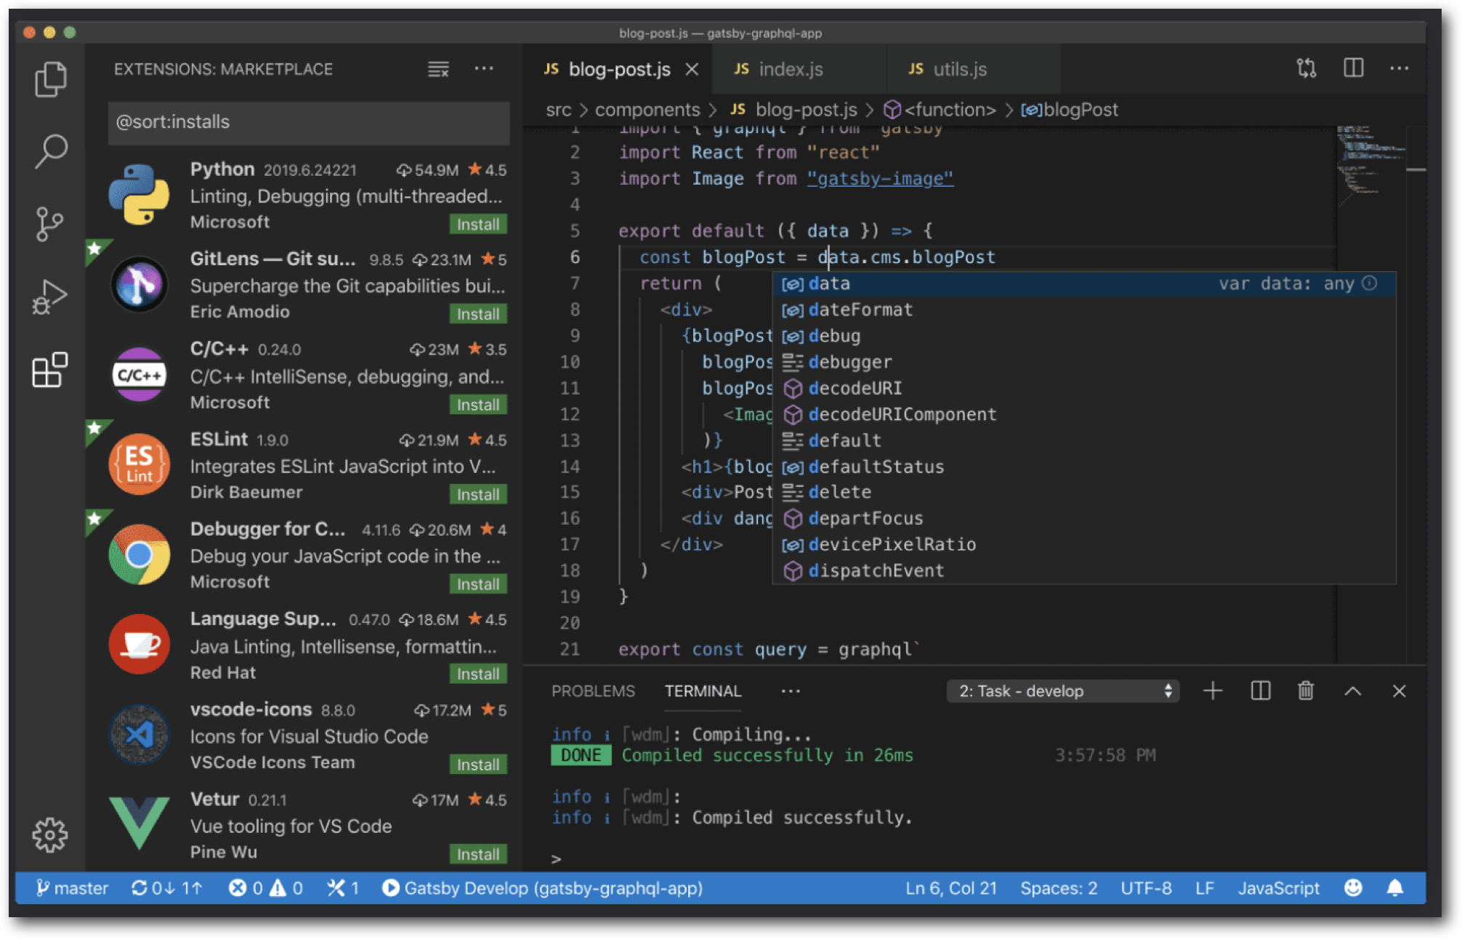
HERRAMIENTAS
Visual Studio Code
Extensiones Generales
Bracket Pair Colorizer 2
Iconos
Extensiones Angular
Angular Snippets
Angular Language Service
Angular Inline
Auto Close Tag
TypeScript importer
Notes:
Cualquier alternativa a terminal que tengan disponibles en sus equipos se puede utilizar, en general no es necesaria una instalación ya que siempre disponemos de una alternativa en nuestros equipos. En los casos de iTerm o git bash hay que proceder a la descarga y a un proceso de instalación.

Slide 9

HERRAMIENTAS
¿Por qué NodeJS?
Uno de los requisitos que tenemos a la hora de configurar nuestras herramientas para el trabajo con Angular es la instalación del Runtime de NodeJS 🤔.
Esto no significa que usaremos NodeJs, pero sí utilizaremos una herramienta que viene con su instalación: npm.
Notes:
Npm es simplemente un gestor de paquetes Javascript que viene en la instalación de Runtime de NodeJS.

Slide 10


Ejemplo en vivo
Angular-CLI: Instalación paso a paso
Mediante npm vamos a instalar una herramienta para interactuar con Angular.
ANGULAR-CLI es una herramienta que nos va a permitir la interacción con el framework 🤩.
Notes:
“Ejemplo en vivo”
El docente realizará una tarea compartiendo la pantalla en vivo. Se centrará en los pasos y los aspectos a tener en cuenta.

Slide 11
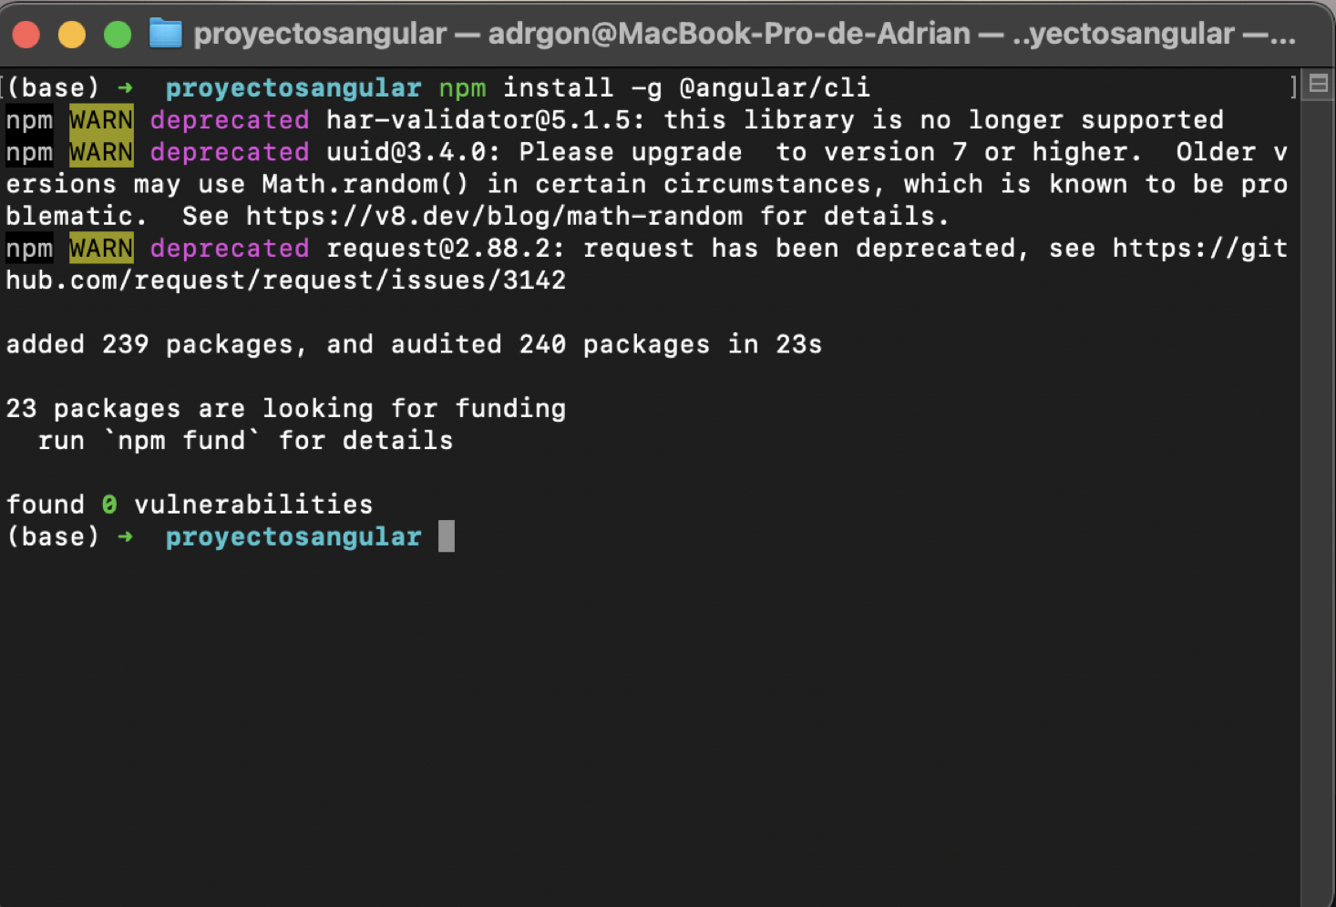
EJEMPLO EN VIVO
Instalación
paso a paso
Comando de instalación👇
npm install -g @angular/cli
Notes:
Las instalaciones globales en mac y linux requieren de anteponer el comando sudo sudo npm install -g @angular/cli
En ciertas ocasiones en windows se necesita iniciar la consola en modo administrador → click boton derecho + shift → Ejecutar como administrador

Slide 12
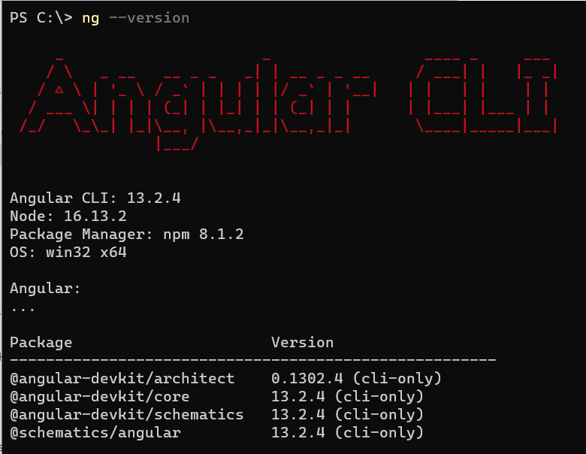
EJEMPLO EN VIVO
Instalación
paso a paso
Comando de comprobación👇
ng --version
Notes:
Las instalaciones globales en mac y linux requieren de anteponer el comando sudo sudo npm install -g @angular/cli
En ciertas ocasiones en windows se necesita iniciar la consola en modo administrador → click boton derecho + shift → Ejecutar como administrador

Slide 13
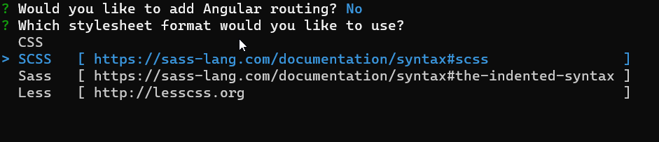
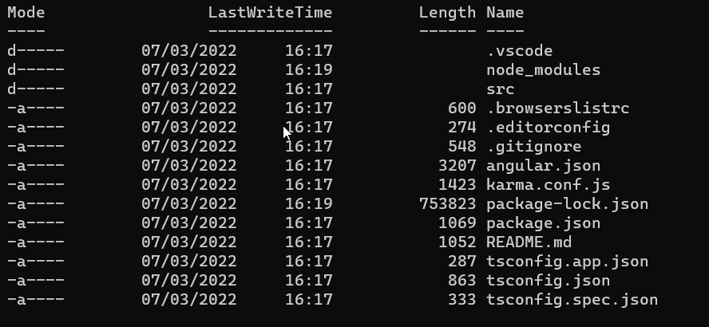
EJEMPLO EN VIVO
Instalación
paso a paso
Comando de generación👇
ng --new nombre_proyecto
Notes:
Las instalaciones globales en mac y linux requieren de anteponer el comando sudo sudo npm install -g @angular/cli
En ciertas ocasiones en windows se necesita iniciar la consola en modo administrador → click boton derecho + shift → Ejecutar como administrador

Slide 14

EJEMPLO EN VIVO
Probemos si funciona
Notes:
Profesor/a: Si el tiempo lo permite podemos crear un proyecto usando angular-cli.

Slide 15

Primer proyecto de Angular
Instala y ejecuta angular-cli para crear tu primer proyecto.
Verifica si funciona 💡.
Duración: 10 minutos

Slide 16




Ejemplo en vivo
ANGULAR + GIT: ¡Paso a paso!
Git es un programa que nos permite llevar control de versiones de un proyecto 😉
Instalación
Comprobación
https://gitforwindows.org/
$ git --version
Configuración
$ brew install git
$ git config --global user.name “Lionel Messi”
$ sudo apt-get update $ sudo apt-get install git
$ git config --global user.email “Leo@gol.com”
Notes:
“Ejemplo en vivo”
El docente realizará una tarea compartiendo la pantalla en vivo. Se centrará en los pasos y los aspectos a tener en cuenta.

Slide 17
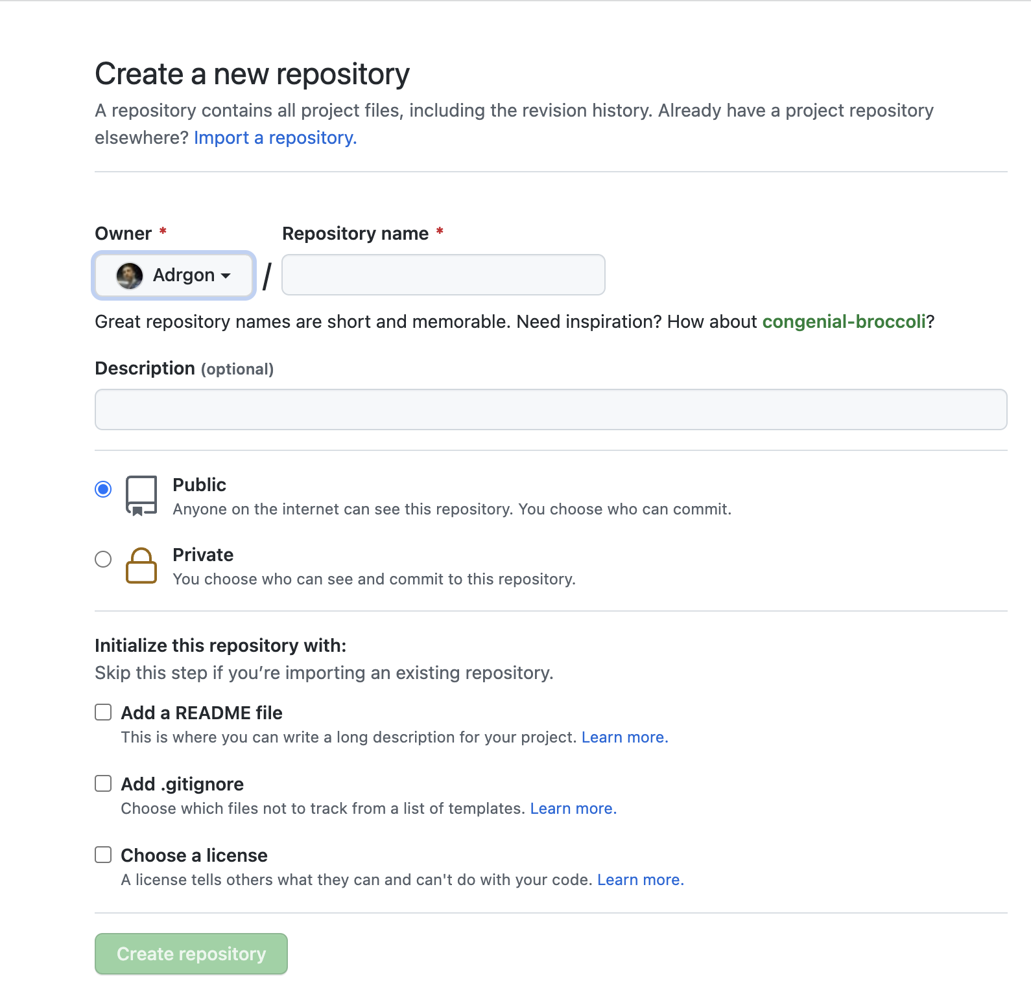
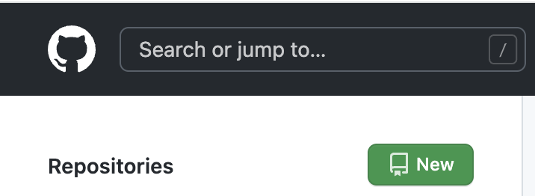
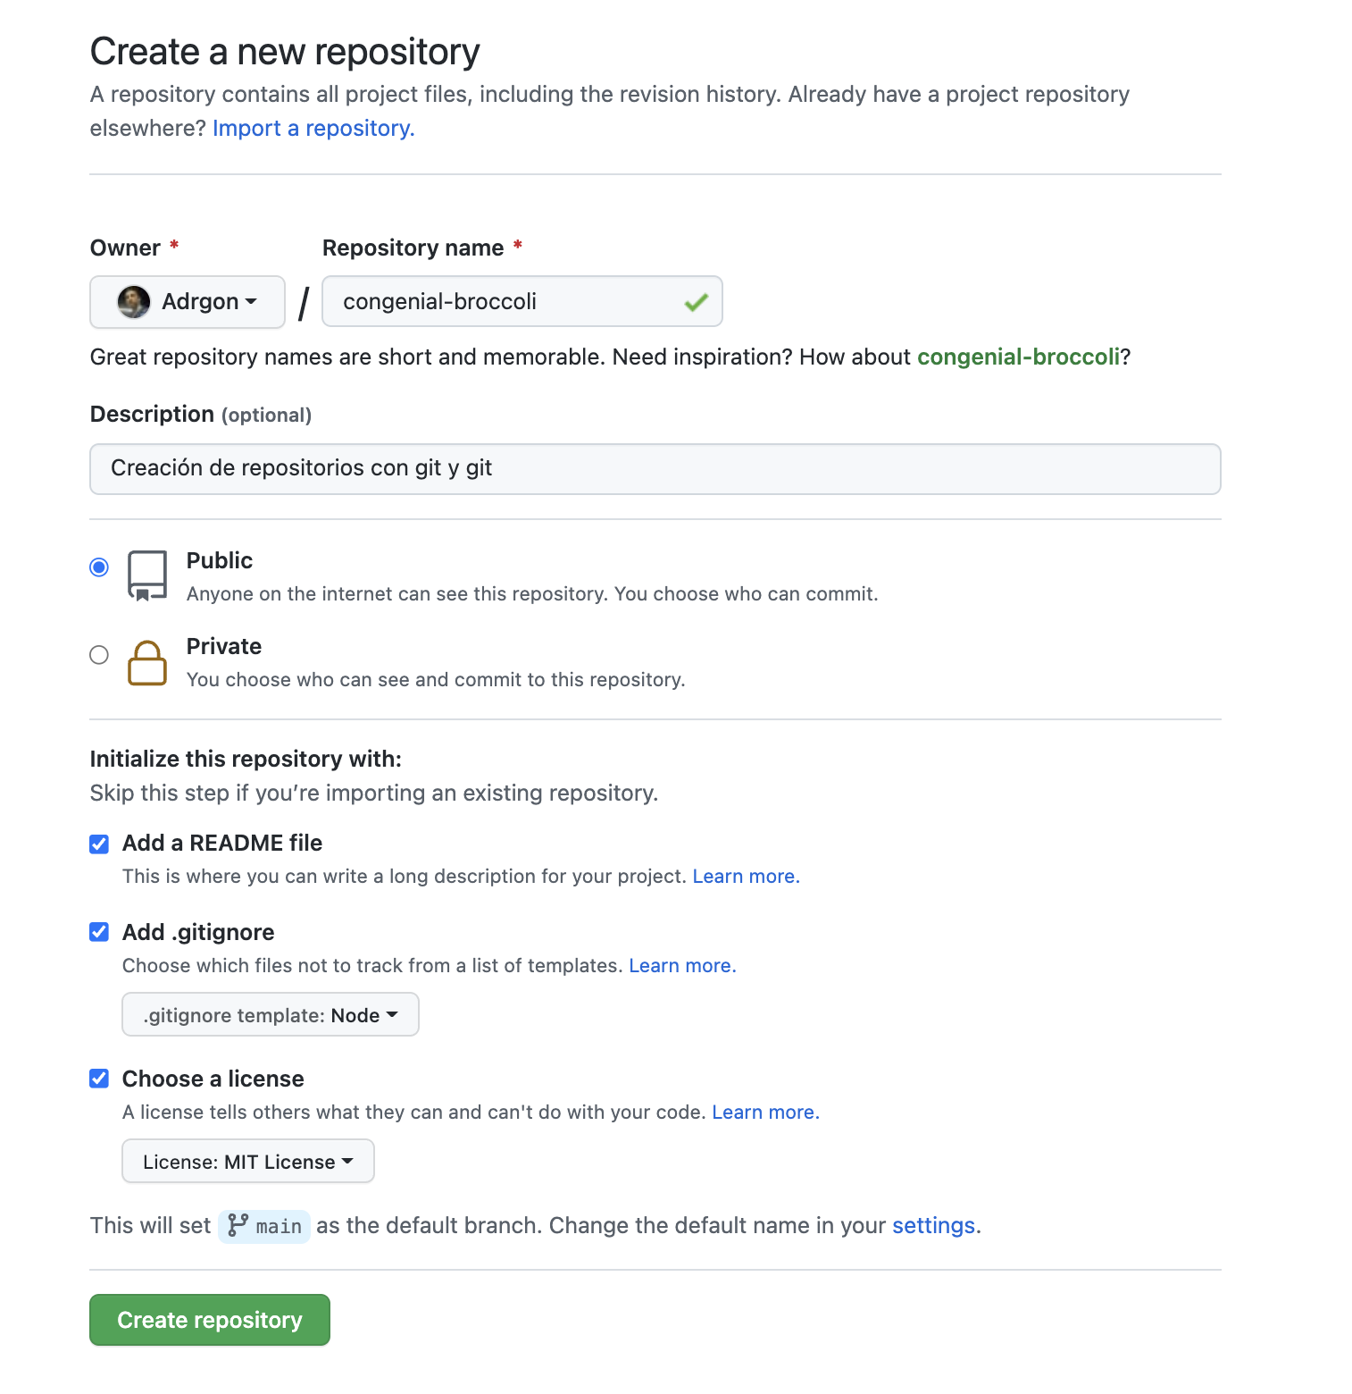
EJEMPLO EN VIVO
GitHub: ¿Cómo crear repositorio?
Notes:
Profesor/a: evaluar si es necesario hace un breve repaso de este tema.

Slide 18
EJEMPLO EN VIVO
Git comandos
Antes de que podamos iniciar a hacer commit al repositorio remoto, debemos iniciar un repositorio local 👇
$ git init (Inicializa el repositorio)
$ git status (muestra la lista de archivos pendientes de subir y el branch actual)
$ git add . (añade los archivos a la lista del commit)
$ git commit -m “Mensaje de commit”
Guía de comandos

Slide 19
EJEMPLO EN VIVO
Interacción Git - GitHub
Recordemos que debemos vincular nuestro repositorio local con nuestro repositorio remoto.
$ git remote add origin <url_repositorio_remoto>
$ git remote -v
$ git push origin master
//origin se refiere al remote y master al branch

Slide 20
ANGULAR
Exploración de app.module.ts
Abre el archivo app.module.ts y responde:
¿Cuáles son las secciones principales de este archivo?
¿Para qué se usa la sección declarations:?
Notes:
Explicar que declarations lista los componentes declarados.
Explicar que imports lista los módulos necesarios para la aplicación.

Slide 21
Publicar en Github
Tomamos el proyecto del desafío anterior y los subimos a un nuevo repositorio dentro de github 😄.
Duración: 5 minutos

Slide 22

ACTIVIDAD EN CLASE
Publicar en Github
Descripción de la actividad
Configuración global de git
Creación de repositorio local (git init)
Respaldar proyecto en repositorio local (git add, git commit)
Creamos repositorio github (github.com)
Vinculamos repositorio local y remoto (git add origin)
Publicamos el proyecto (git push)
Duración: 5 minutos

Slide 23
Flujo de desarrollo angular
Ejecutar, editar, visualizar cambios automáticos y ver errores 🤩.
Duración: 10 minutos

Slide 24
ACTIVIDAD EN CLASE
Flujo de desarrollo angular
Descripción de la actividad.
Ejecuta el proyecto creado anteriormente.
Personaliza la página de muestra.
Revisa los cambios.
Genera errores y observa qué sucede.
Tiempo estimado: 10 minutos.

Slide 25
EJEMPLO EN VIVO
Typescript (Lógica)
App Component TS
import { Component } from '@angular/core';
@Component({
selector: 'app-root',
templateUrl: './app.component.html',
styleUrls: ['./app.component.css'],
})
export class AppComponent {
title = 'Mi tienda de Regalos';
}
Esta parte del componente encapsula la lógica de la aplicación y referencia a los archivos de vista y estilo de este mismo 👉

Slide 26
EJEMPLO EN VIVO
HTML (vista)
App Component HTML
Esta parte del componente referencia estructura de la vista, básicamente cómo van a estar organizados los datos que queremos mostrar 💻.
Se vincula a los estilos por las definiciones establecidas en el archivo de lógica:
<h1 class="titulo">Bienvenidos</h1>
<h2 class="subtitulo">{{ title }}</h2>

Slide 27
EJEMPLO EN VIVO
CSS (estilos)
App Component CSS
.titulo {
color: red;
}
.subtitulo {
color: yellow;
}
Este archivo se encarga de darle el formato visual al componente. Se encuentra diferenciado en el archivo de lógica 👉

Slide 28
EJEMPLO EN VIVO
SPEC.TS (Pruebas)
App Component SPEC.TS
import { TestBed } from '@angular/core/testing';
import { RouterTestingModule } from '@angular/router/testing';
import { AppComponent } from './app.component';
describe('AppComponent', () => {
beforeEach(async () => {
await TestBed.configureTestingModule({
imports: [ RouterTestingModule],
declarations: [AppComponent],
}).compileComponents();
});
it('should create the app', () => {
const fixture = TestBed.createComponent(AppComponent);
const app = fixture.componentInstance;
expect(app).toBeTruthy();
});
});
Este archivo se encarga de las pruebas del componente 🙌. Es muy común a la hora de construir un componente. Sin embargo, aún no lo vamos a utilizar. Por ello, no lo crearemos en esta instancia.

Slide 29
EJEMPLO EN VIVO
Ahora bien, ¿cómo los creamos?
Desde Angular.CLI
Generación Manual

Slide 30

EJEMPLO EN VIVO
Ahora bien, ¿cómo los creamos?
Desde Angular.CLI
Generación Manual
ng generate component <name> [options]
ng g c <name> [options]

Slide 31

EJEMPLO EN VIVO
Ahora bien, ¿cómo los creamos?
Desde Angular.CLI
Generación Manual
Para la generación manual se crea una carpeta con los siguientes archivos:
ng generate component <name> [options]
component_name
ng g c <name> [options]
name.component.html
name.component.css
name.component.spec.ts
name.component.ts

Slide 32
Componentización
En esta instancia, podrás sumar tres componentes nuevos dentro del app-root y utilizar el layout grid de css 🙌.
Duración: 15 minutos
Notes:
Usar para Actividades en clase.

Slide 33
ACTIVIDAD EN CLASE
Componentización
Descripción de la actividad.
Agregar los componentes student, toolbar y navbar con angular-cli.
Definir el css necesario para darle un layout utilizando css grid,
Darles contenido y estilos a cada componente.
Tiempo estimado: 15 minutos.
Notes:
Usar para las subsiguientes slides de Actividades en clase.

Slide 34
Muchas gracias.
Notes:
Todas las clases

Slide 35


Educación digital
para el mundo real

